Slide 1



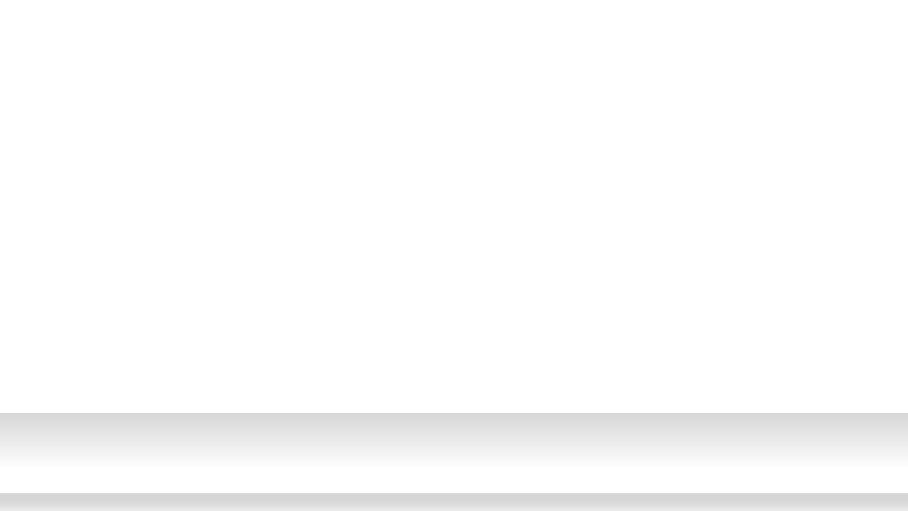






Jenkins进阶分享2

Slide 2

一、pipeline

Slide 3
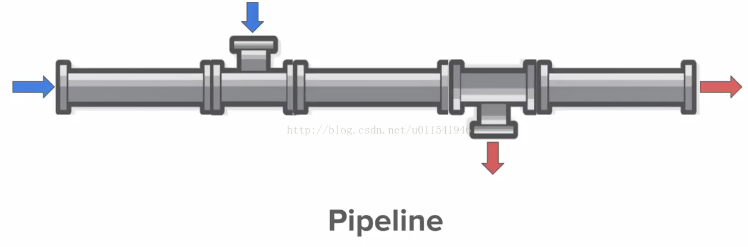
Pileline在Jenkins中是一种工具，一个插件，用来监控Job的构建过程。

Slide 4
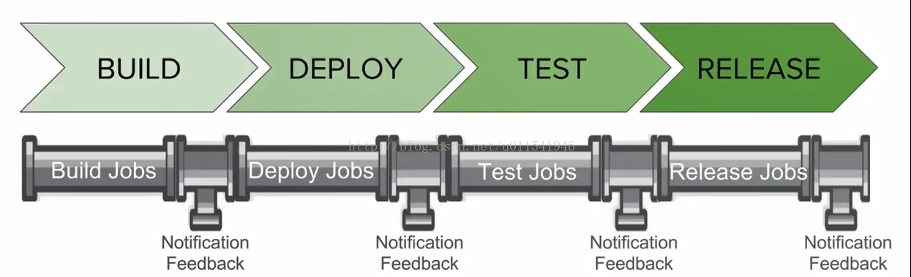
Jenkins的工作流程：build-deploy-test-release，每一个job可以比作一个pipe，每个管道之间我们都可以用Pipeline来连接。

Slide 5
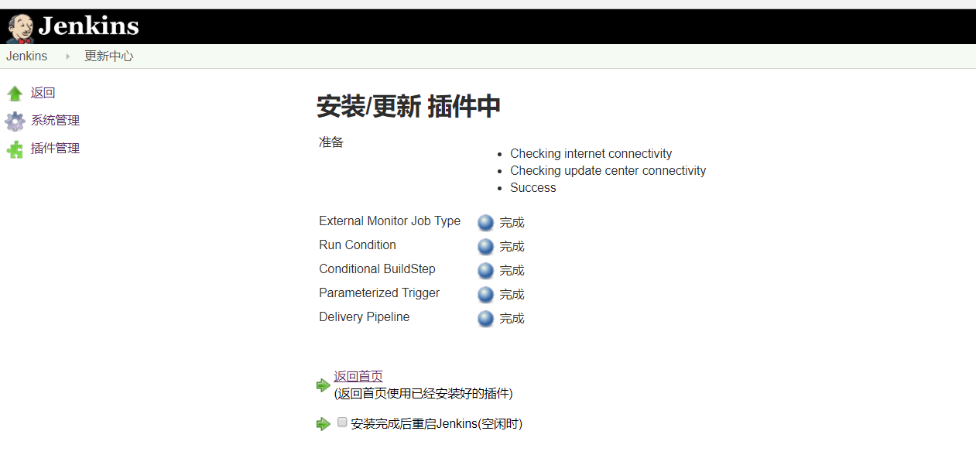
Jenkins上安装Pipeline：
系统管理——>插件管理——>安装Delivery pipeline插件

Slide 6
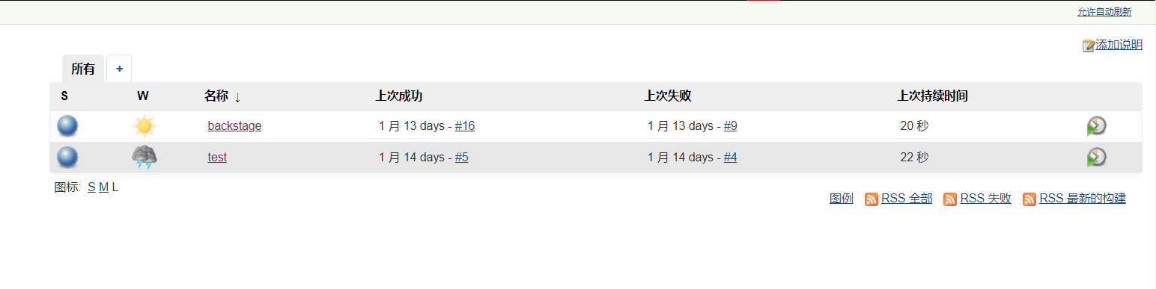
1.默认视图

Slide 7
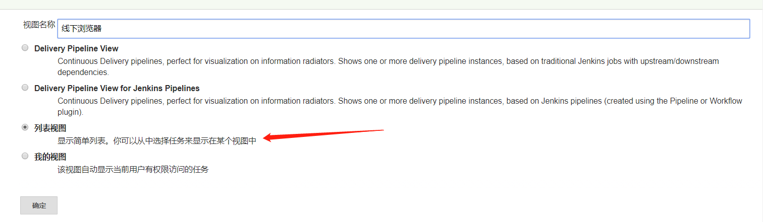
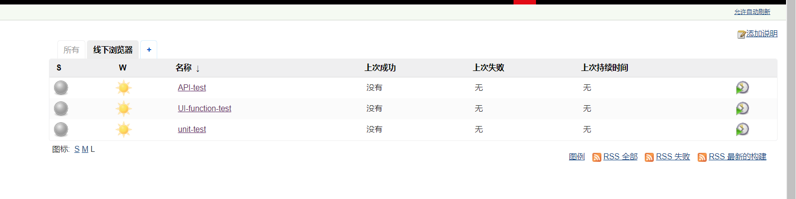
2.列表视图

Slide 8
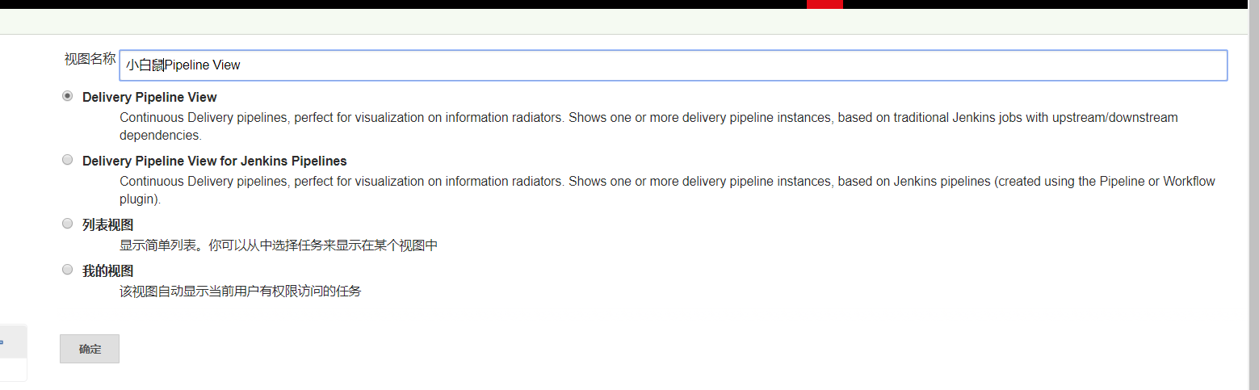
3.pipeline视图

Slide 9
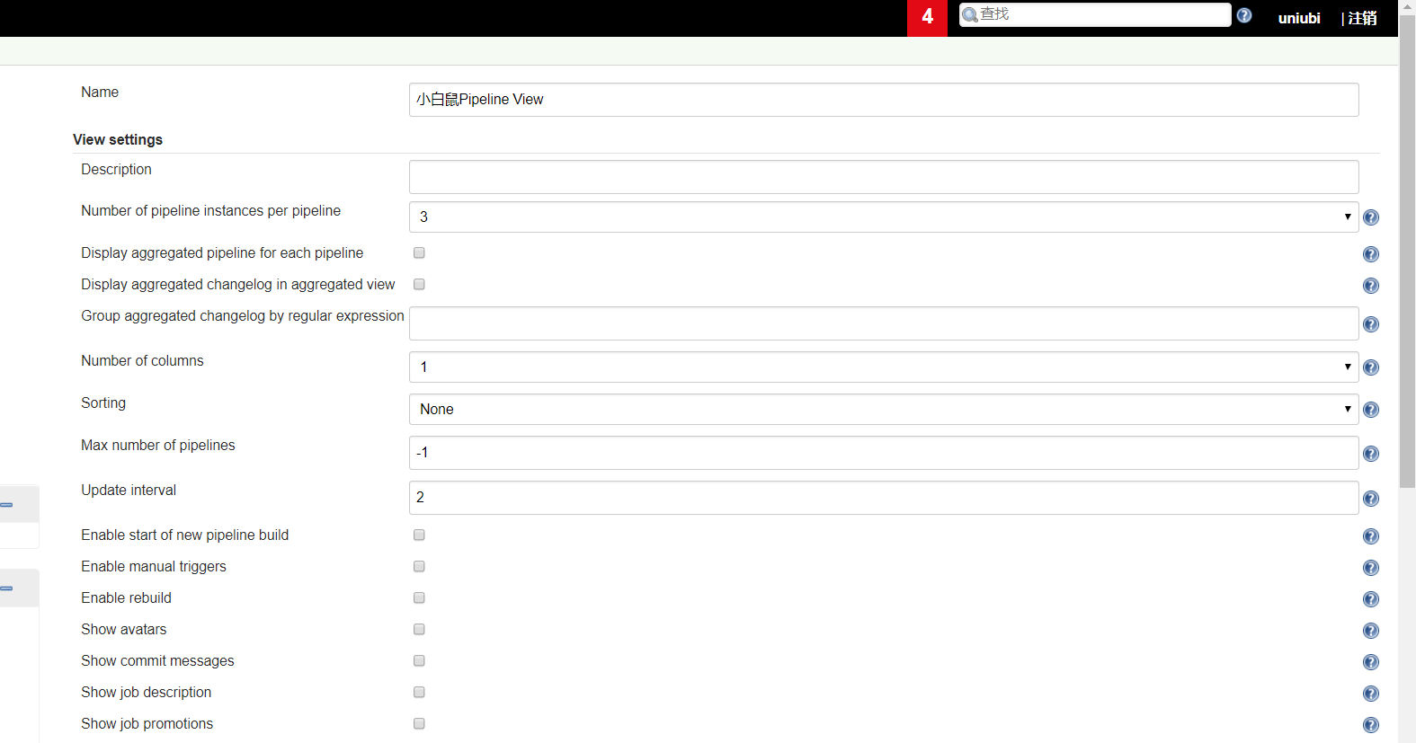
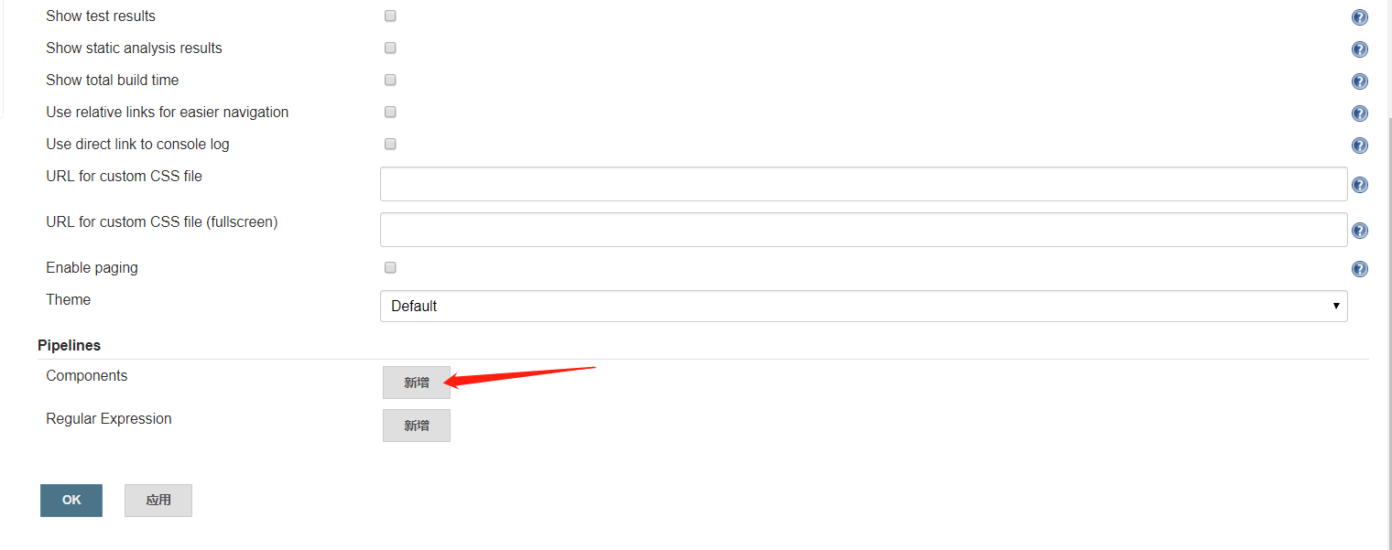
添加成员job

Slide 10
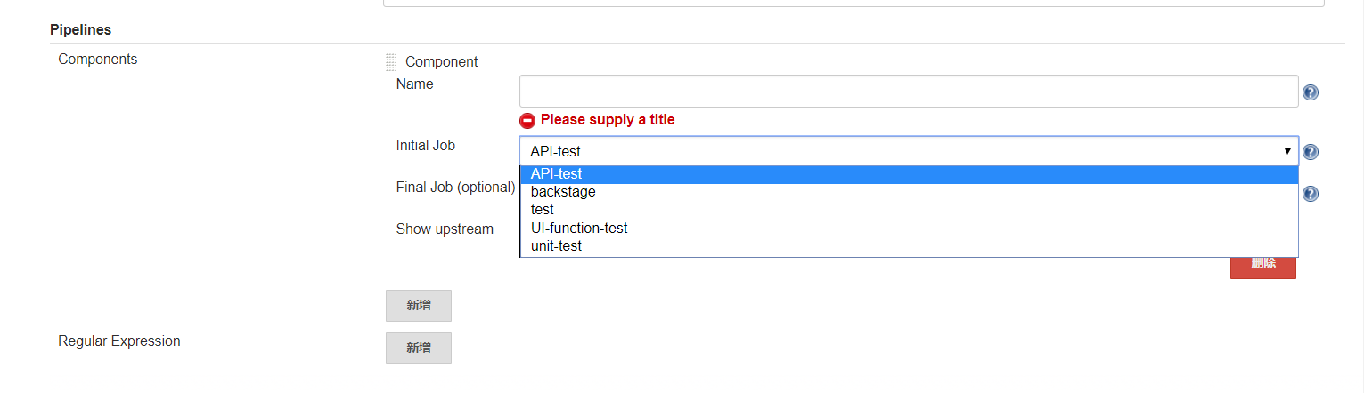
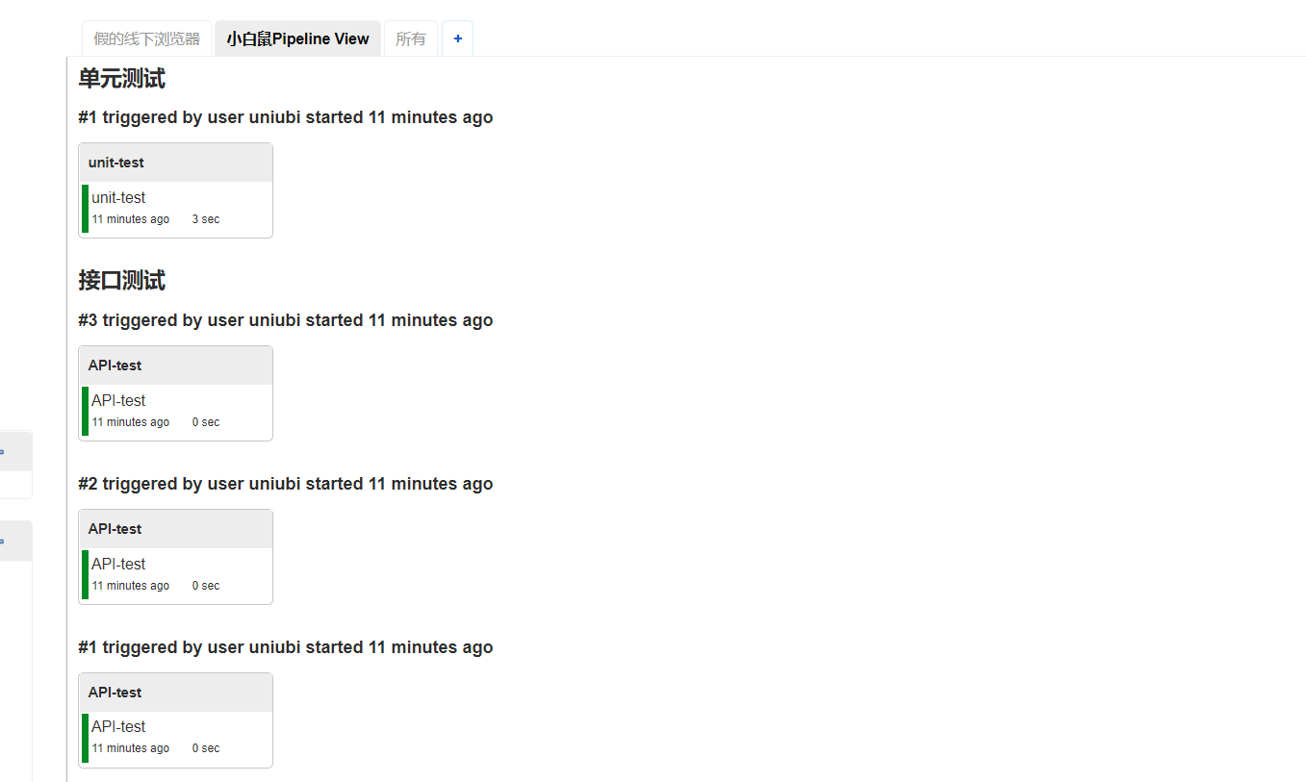

Slide 11
二、构建触发器

Slide 12
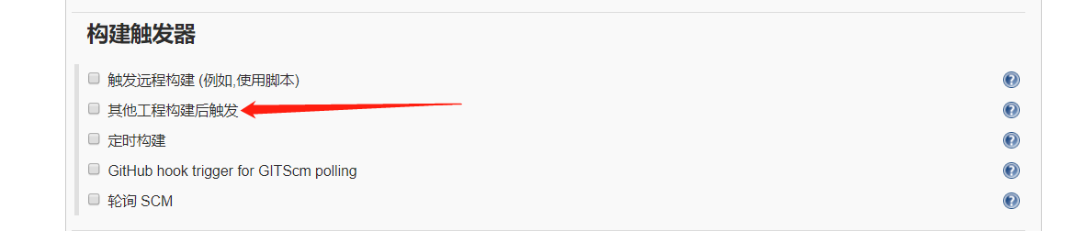
1.其他工程构建后触发

Slide 13
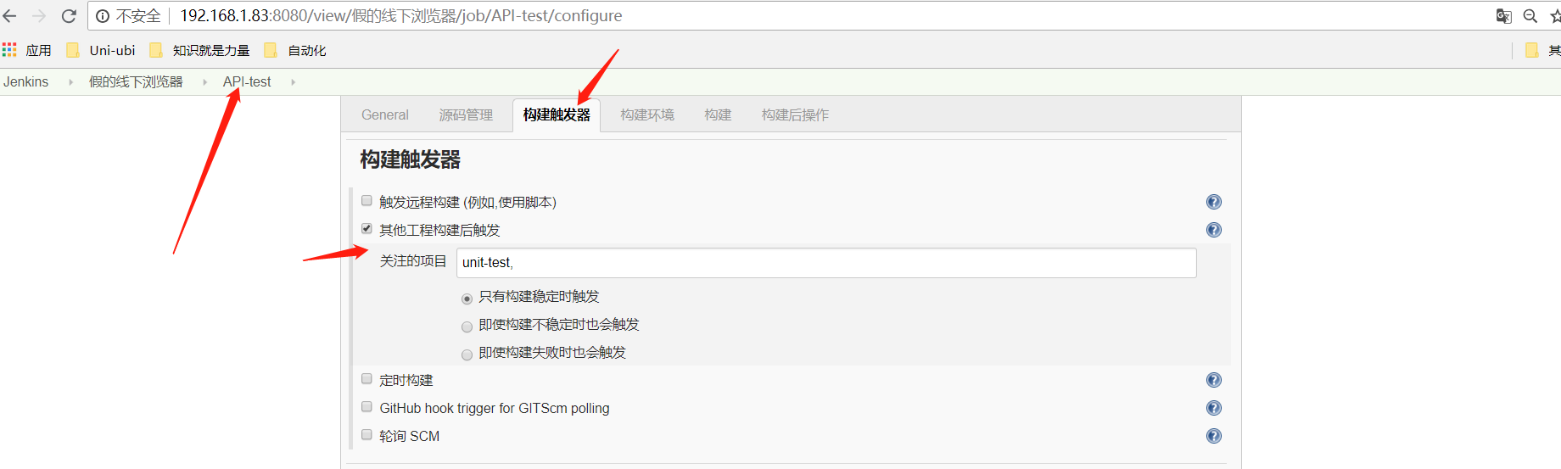
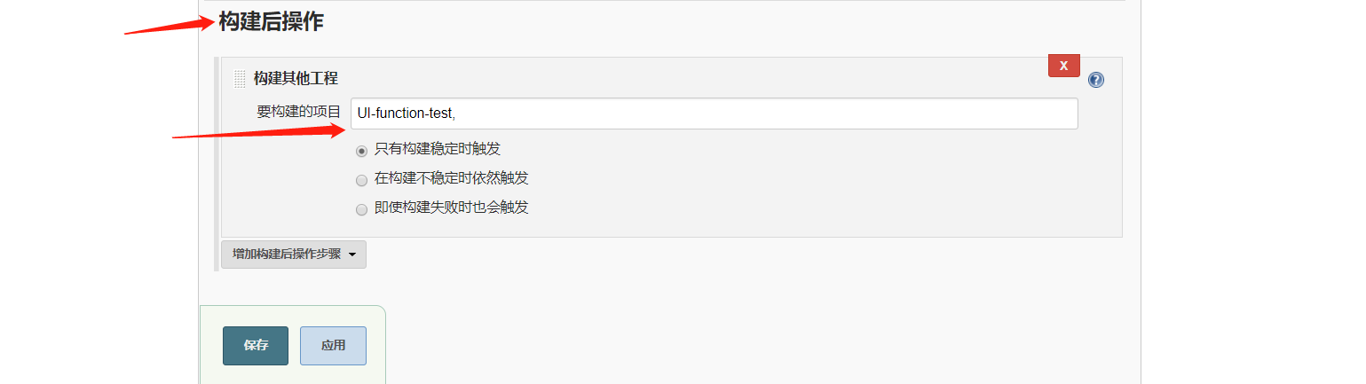
期望顺序：unit-test——>API-test——>UI-function-test
添加构建触发器、构建后操作：

Slide 14
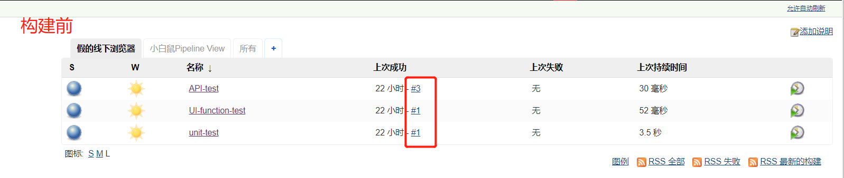
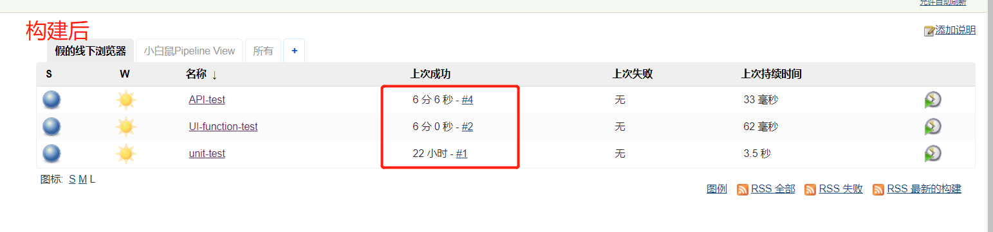
点击构建API-test：

Slide 15
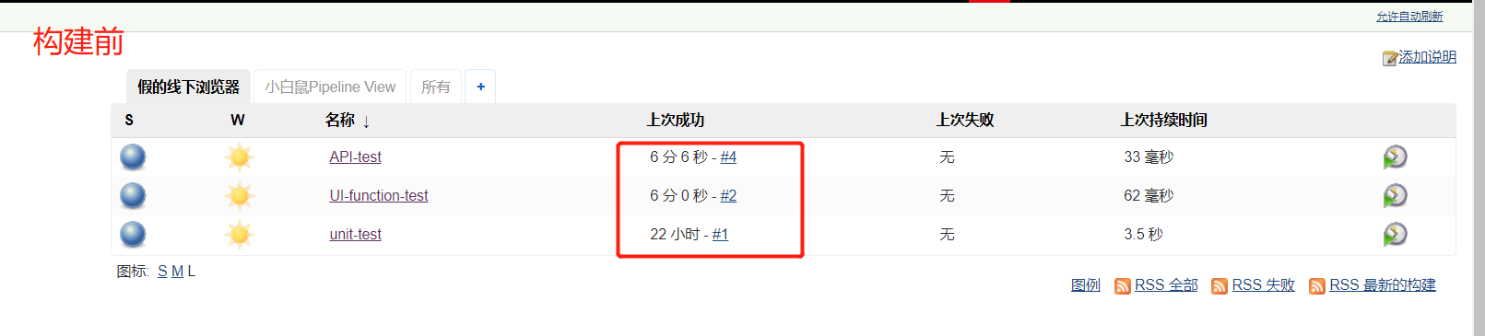
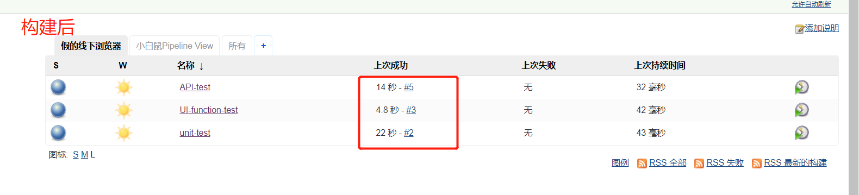
点击构建unit-test：

Slide 16
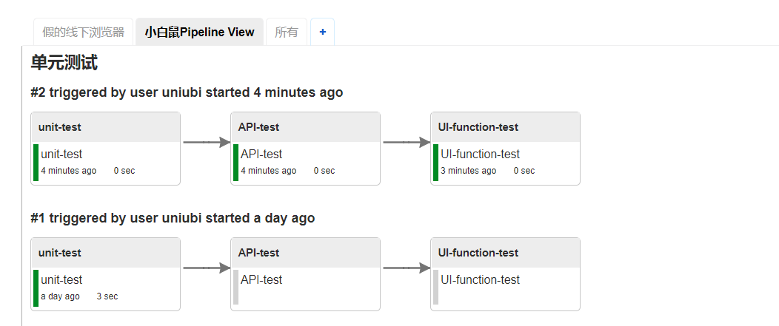
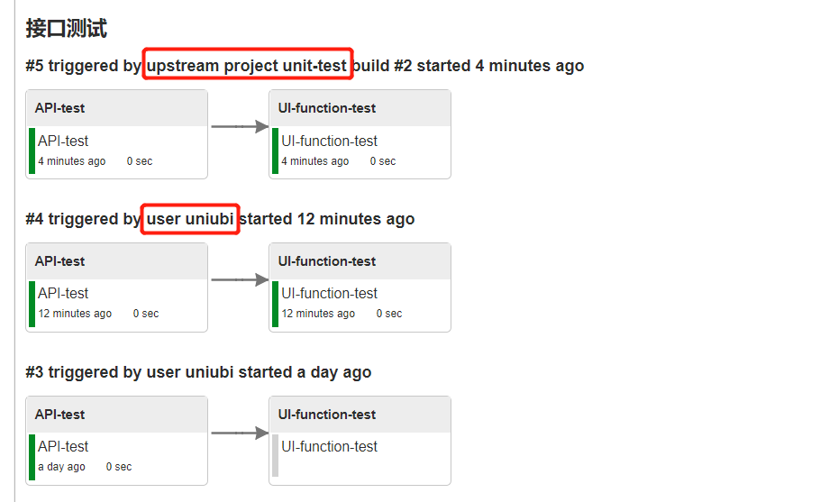
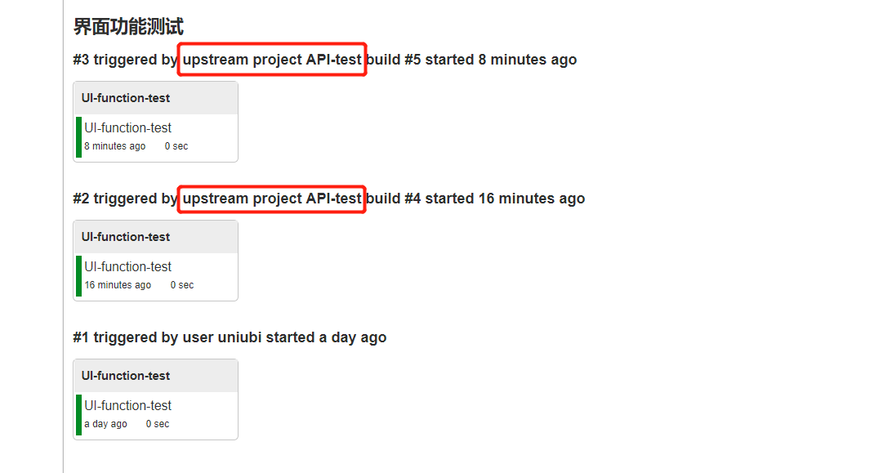
项目之间有依赖关系的pipeline视图：

Slide 17
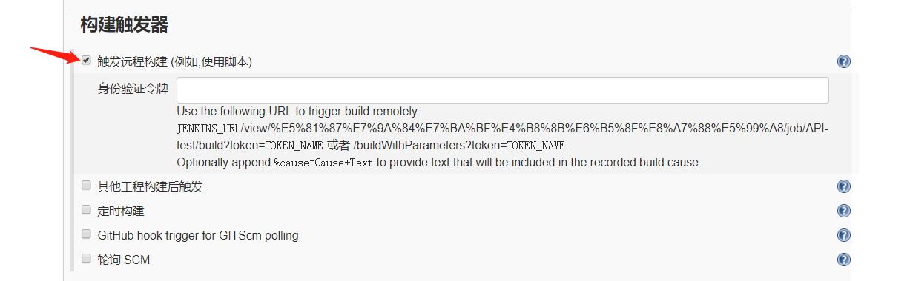
2.远程构建
复制这个URL地址，在别的机器上打开这个URL，就相当于给这个jenkins服务器发送了一个构建请求。
用途：公共模块通过url分享出去

Slide 18
JENKINS_URL/view/%E5%81%87%E7%9A%84%E7%BA%BF%E4%B8%8B%E6%B5%8F%E8%A7%88%E5%99%A8/job/API-test/build?token=TOKEN_NAME&cause=Cause+Text
第一个参数JENKINS_URL；
第二个参数TOKEN_NAME：在身份验证令牌文本输入框输入的值；
第三个参数cause（可加可不加）：构建原因

Slide 19
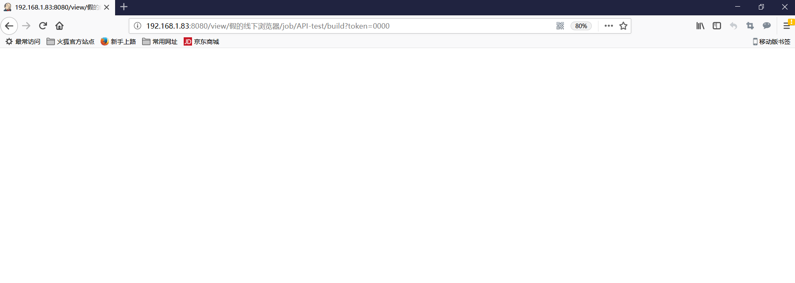
用另外一个浏览器模拟：
http://192.168.1.83:8080/view/%E5%81%87%E7%9A%84%E7%BA%BF%E4%B8%8B%E6%B5%8F%E8%A7%88%E5%99%A8/job/API-test/build?token=0000

Slide 20
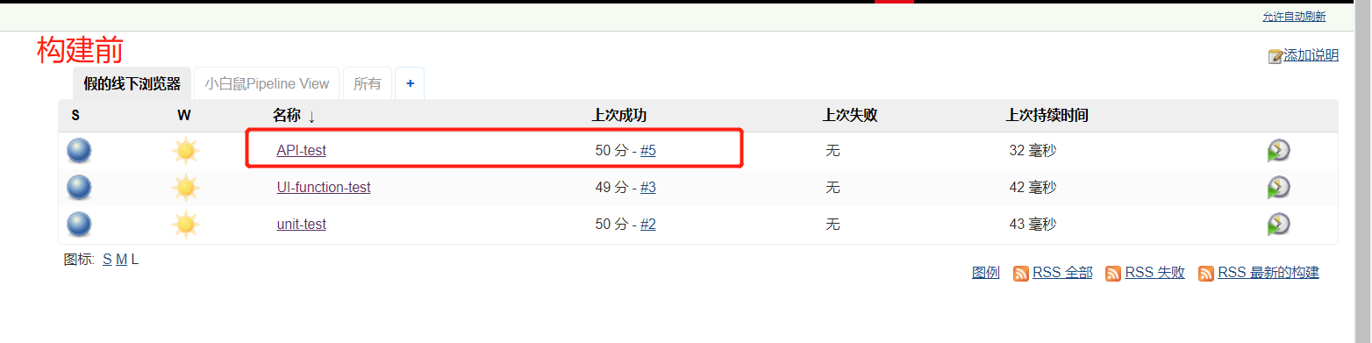
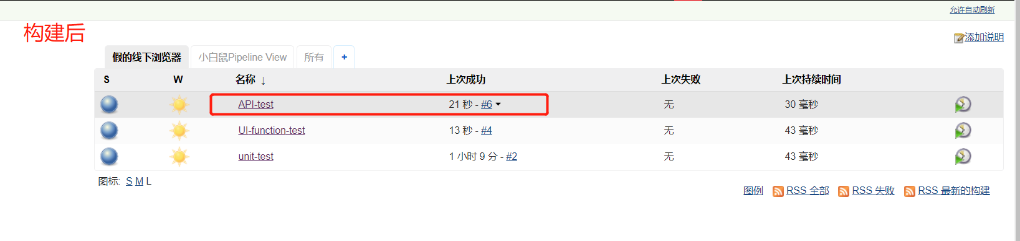

Slide 21
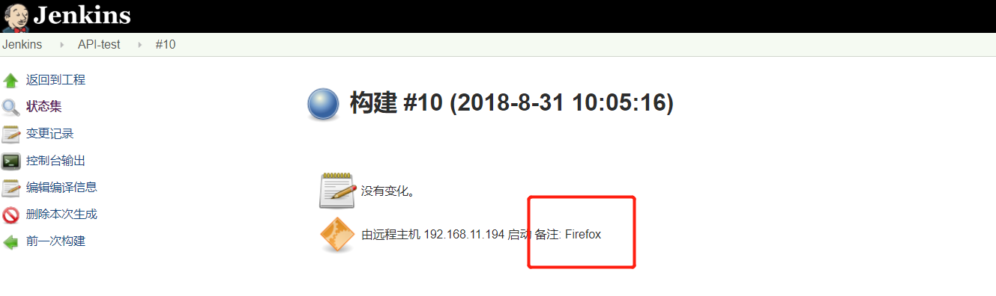
远程构建时加备注：
http://192.168.1.83:8080/view/%E5%81%87%E7%9A%84%E7%BA%BF%E4%B8%8B%E6%B5%8F%E8%A7%88%E5%99%A8/job/API-test/build?token=0000&cause=Firefox

Slide 22
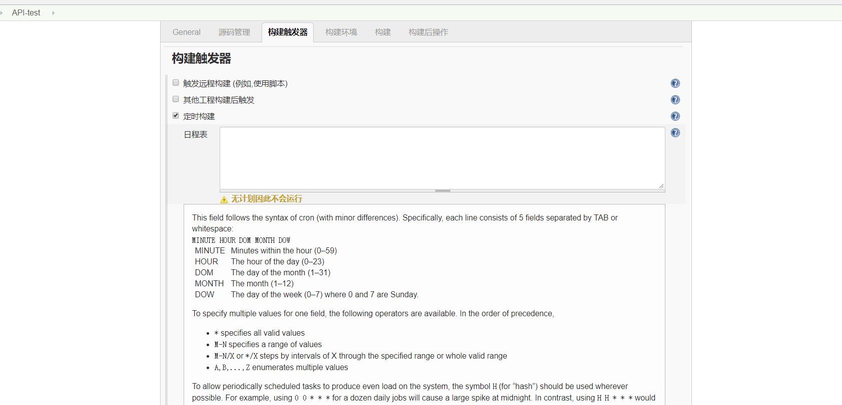
3.定时构建

Slide 23
语法：* * * * *
MINUTE Minutes within the hour (0–59)
HOUR The hour of the day (0–23)
DOM The day of the month (1–31)
MONTH The month (1–12)
DOW The day of the week (0–7) where 0 and 7 are Sunday.

Slide 24
要为一个字段指定多个值，可以使用以下运算符（按照优先顺序）：
* 指定所有有效的值 （0 0 * * * 每天0点）
M-N 指定一个值的范围 （0 0 * * 1-5 每个工作日的0点）
M-N/X或者*/X通过指定范围或整个有效范围的X的间隔步进
（0 0 */3 * * 每三天的0点）
A,B,…,Z 枚举多个值 （0 0 1,15 * * 每个月的1号和15号的0点）

Slide 25
尽可能使用H符号：
可以被认为是一个范围内的随机值，但它实际上是作业名称的散列，而不是随机函数，因此对于任何给定的项目，该值都保持稳定。
例如：0 0 * * * 很多个日常工作会在午夜时间造成使用高峰。
H H * * * 每个工作仍然会每天执行一次，但不是同时执行。

Slide 26
之前的例子修改为——>
* 指定所有有效的值 （H H * * * 每天）
M-N 指定一个值的范围 （H H * * 1-5 每个工作日）
M-N/X或者*/X通过指定范围或整个有效范围的X的间隔步进 （H H */3 * *每三天）
A,B,…,Z 枚举多个值 （H H 1,15 * * 每个月的1号和15号）

Slide 27
—— 感 谢 聆 听 ——

